Slide 1
IPS Erfahrungsaustausch
6.Jour Fix, Erftverband und H&K
- Folien zu verschiedenen TOP‘s
Besprechung am 22.02.2007 beim EV

Slide 2
TOP 1
5-Jahresplan über freie
Budgets

Slide 3
5-Jahresplan über freie Budgets aller Projekte
Prinzipskizze
Projektbudgets
TP5
TP4
Projekt TP5
TP2
Projekt TP3
Projekt TP4
TP1
Projekt TP2
HH-Plan
HH-Anmeldung
Projekt TP1
IPS-Investitionsprogramm
(MP=Mutterprojekt)
IPS-Projektkostenverfolgung
auf Basis Ursprungsbudget
(TP=Tochterprojekte)

Slide 4
TOP 2
Ablaufplanung&Risiken

Slide 5
Ablaufplanung (Projektlaufzettel)&Risiken
Vom Projektlaufzettel zur Aktivitätenliste (1)
Von der Routine zum Risiko und zurück
Jede für ein Projekt erforderliche Aufgabe/Aktivität kann in Abhängigkeit
vom Projektfortschritt zum Projektrisiko werden. Startaufgabe ist deshalb
zunächst das Zusammentragen der Grundgesamtheit der im jeweiligen Projekt
erforderlichen Aufgaben/Aktivitäten, um keinen Aspekt zu übersehen.
Mit dem Projektfortschritt wird sich dann Zug um Zug die Spreu vom Weizen
trennen lassen. Es bleiben die Aufgaben/Aktivitäten über, die im Detail verfolgt
und mit Dokumenten belegt sein sollten.
Auch wenn nicht alle Aufgaben/Aktivitäten KO-Kriterien darstellen, ist Vermeidung
und ggf. Behebung von Risiken eine wesentliche Führungsaufgabe.
Vor diesem Hintergrund wird im folgenden unterschieden in
- A&R Vorfeld (Projektlaufzettel)
- A&R im engeren Sinne (Aktivitätenliste)

Slide 6
Ablaufplanung (Projektlaufzettel)&Risiken
Vom Projektlaufzettel zur Aktivitätenliste (2)
S&R Vorfeld
Mit dem Projektstart werden alle für das jeweilige Projekt maßgebenden Aufgaben/
Aktivitäten aus der Grundgesamtheit gemäß Projektlaufzettel ausgewählt (bei Bedarf
Ergänzungen erwünscht!) und die jeweiligen Erledigungsfristen für jede einzelne
Aufgabe/Aktivität zwischen AL und PL mit einem Zeitpuffer festgelegt.
Wenn dann der so für „Erledigung-Soll“ festgelegte Termin überschritten wird, ohne
dass die Aufgabe/Aktivität erledigt ist, erfolgt eine Überführung in die Aktivitätenliste.
S&R im engeren Sinne
Die Aufgaben/Aktivitäten, die im Vorfeld nicht routinemäßig abgewickelt werden
konnten, werden eingangs nach thematischen Gesichtspunkten gegliedert und in die
Aktivitätenliste überführt. Das Risiko wird dann vom PL aktuell entsprechend den
Ampelfarben bewertet. Von diesem Zeitpunkt ab kann die Entwicklung des „kritischen
Ereignisses“ detailliert verfolgt, dokumentiert und ggf. frühzeitig beeinflusst werden.
Der weitergehend Verantwortliche erhält damit einen schnellen Einblick für mögliche
notwendige Entscheidungen.

Slide 7
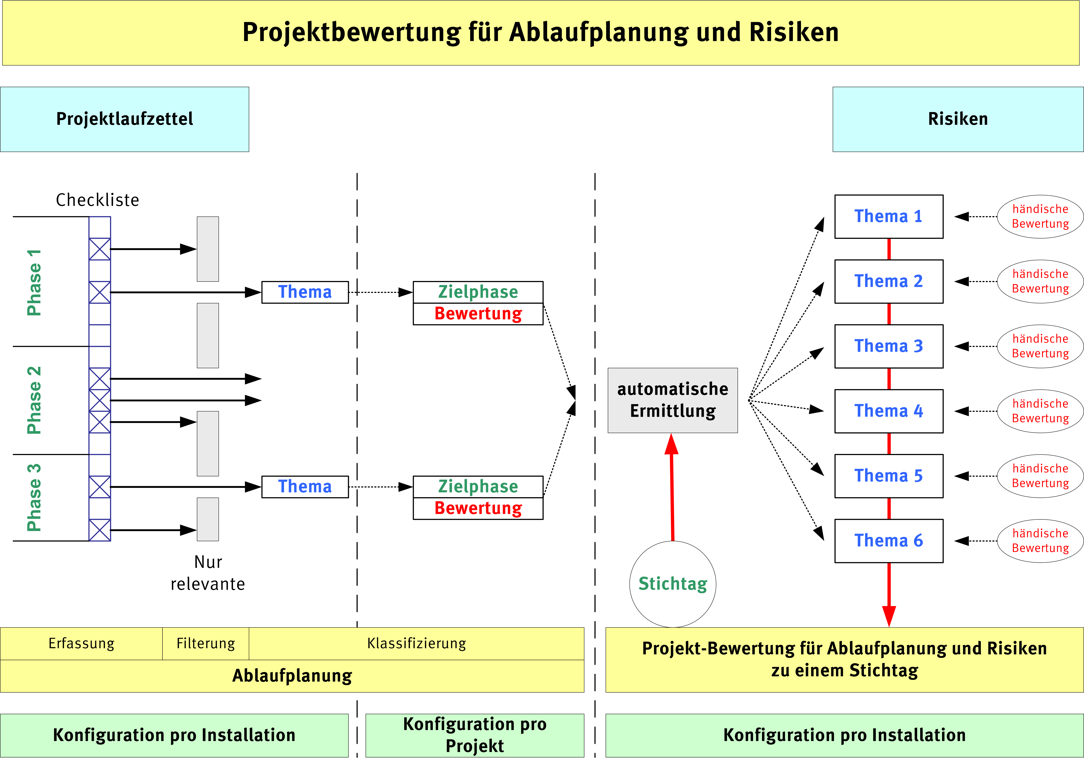
Ablaufplan (Projektlaufzettel)&Risiken
Vom Projektlaufzettel zur Aktivitätenliste (3)

Slide 8
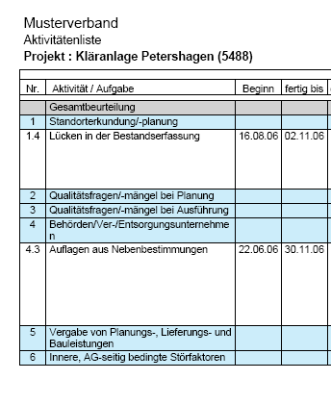
Ablaufplan (Projektlaufzettel)&Risiken
Vom Projektlaufzettel zur Aktivitätenliste (3)
Grundgesamtheit
(ggf. Teilmenge)
Gruppierung nach Projekttypen
Status an
Stichtagen
Festlegung des Leis-
tungsschwerpunktes
Thematische
Zuordnung
Aktivitätenliste
Mit ggf. 1-n Infos

Slide 9
TOP 5
Begriffsbestimmung

Slide 10
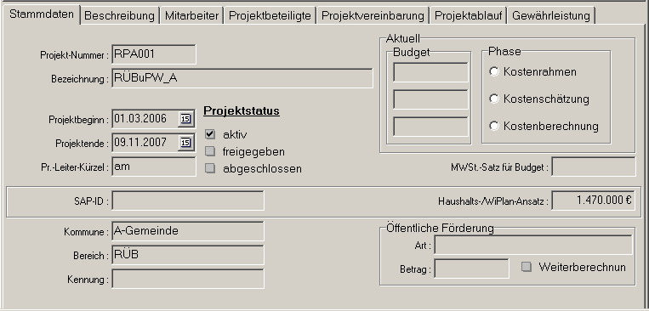
Projektstart, „Anlegen“ durch AL bis Aktivsetzung
Projektstatus „aktiv“ setzen

Slide 11
Projektstatus und Projektphasen
Übersicht über Projektlaufzeit
Projektbeginn
Baubeginn
Projektende
Vorlaufzeit I
Vorlaufzeit II
Gewährleistung
ca. -1. Jahr
1. Jahr
2. Jahr
n. Jahr
Projektstatus:
aktiv
freigegeben
abgeschlossen
Projektphase:
Vorplanungsphase
Planungs-
Bau-
Gewährleistungs-

Slide 12
Projektstatus und Projektphasen
Projektstatus „aktiv“ in der Vorplanungsphase
Machbarkeit,
ABK usw.
Start für Erarbeitung einer
techn .Lösung, Handlungs-
rahmen ggf LPh 1+2, Gut-
achten, Standorterkundung
Budget aus
Sammeltopf
Mittelfreigabe für Vorar-
beiten/Eigenleistungen
Projektbeginn
Baubeginn
Projektende
Vorlaufzeit I
Vorlaufzeit II
Gewährleistung
ca. -1. Jahr
1. Jahr
2. Jahr
n. Jahr
aktiv
Startsignal durch AL,
Projektnummer,PL be-nennen, HH-/WP-Ansatz Projektbeginn/-ende
Sollstunden freigeben
Vorplanungsphase
Planungs-
Bau-
Gewährleistungs-

Slide 13
Projektstatus und Projektphasen
Projektstaus „freigegeben“, Start für Planungs- und Bauphase
Investbeschluss (WP, HH)
der Entscheidungsgremien
Freigabe des
HH-/WP-Budgets
Projektbeginn
Baubeginn
Projektende
ca. -1. Jahr
1. Jahr
2. Jahr
n. Jahr
aktiv
freigegeben
Start VOF
Objektplanung
Vorplanungsphase
Planungs-
Bau-
Gewährleistungs-

Slide 14
Projektstatus und Projektphasen
Projektstatus „abgeschlossen“, Überwachung Gewährleistung
Projektbeginn
Baubeginn
Projektende
Vorlaufzeit I
Vorlaufzeit II
Gewährleistung
ca. -1. Jahr
1. Jahr
2. Jahr
n. Jahr
aktiv
freigegeben
abgeschlossen
Ing.: Abnahme VOB,IBN,
Übergabe techn. Leistung
an Betrieb, keineFinanz-
mittel mehr für Folgejahr
Kaufm.: letzte SR
geprüft und bezahlt
Vorplanungsphase
Planungs-
Bau-
Gewährleistungs-

